Slide 1



Факторы, влияющие на формирование ИК-компетентности
Содержание, виды и формы организации учебной деятельности по формированию и развитию ИК-компетентности
Педагогические практики
Тарасова Ксения
кандидат пед. наук,
разработчик инструмента по оценке
ИК-компетентности, ведущий специалист
Департамента развития ИКТ в образовании
Национального фонда подготовки кадров

Slide 2
Рамка для навыков 21 века
Базовые дисциплины (Core Subjects)
Умения для жизни в нашем мире (Life and Career Skills)
  Гибкость, приспособление к изменениям (Flexibility and adaptability)
  Инициатива и самоуправление
  Кросс-культурные навыки и умение жить в обществе
  Способность трудиться и оценивать сделанное (Productivity and accountability)
  Лидерство и ответственность
Умения учиться и творить (Learning and Innovation Skills)
  Креативность и инновационность
  Способность мыслить критически и решать новые задачи
  Общение и сотрудничество
Навыки работы с информацией, медиа и ИКТ компетентность (Information, Media and Technology Skills)
  Способность работать с информацией
  Медийная грамотность
  Компьютерная грамотность

Slide 3
Реализация Федерального государственного образовательного стандарта (ФГОС)
С сентября 2015 года все школы Российской Федерации перешли на реализацию Федерального государственного образовательного стандарта (ФГОС) основного общего образования второго поколения.
Особое значение приобретает образование школьников в области ИКТ – в стандарте отмечено, что одним из метапредметных результатов освоения основной образовательной программы основного общего образования должно стать формирование и развитие компетентности обучающихся в области использования информационно-коммуникационных технологий. При этом образовательный стандарт второго поколения предусматривает и новые подходы к системе оценивания.

Slide 4
Выявление факторов, влияющих на формирование ИК-компетентности – ICL Test
1. Валидационный блок (~15 минут)
Цель – проверка валидности теста. Позволяет делать выводы о валидности тестирования на новой целевой группе (стране, регионе)
Включает индикаторы следующих переменных:
Самооценка различных компонентов ИК-компетентности
Частота различных действий на компьютере
Самооценка технической компьютерной грамотности
Самостоятельность работы с компьютером
Успеваемость по различным предметам
2. Социологический блок
(~30 минут)
Цель – выявление
факторов формирования
ИК-компетентности
ИК-компетентность
Бэкграунд учащихся
Доступность и практики использования компьютера вне школы
Доступность и практики использования компьютера в школе
Успеваемость
Макрохарактеристики
тип местности (село/город),
тип школы (лицей, гимназия, общеобразовательная и т.п.),
район/регион

Slide 5
Основные гипотезы факторов формирования
ИК-компетентности
  Социально-демографические сведения об учащемся
    Пол
    Образовательные планы (на 10/11 классы и после)
    Дополнительное образование
    Образование родителей
    Образовательные ресурсы дома (количество книг)
    Вовлеченность родителей в использование ИКТ
    Уделяемое родителями время
    Материальная обеспеченность семьи: наличие автомобиля, зарубежные поездки на отдых, наличие смартфона
  2. Доступ и вовлеченность учащегося в использование ИКТ
  Наличие компьютера дома
  Наличие подключения к Интернету
  Частота и интенсивность использования компьютера в различных местах
  Опыт пользования компьютером
  Цели использования компьютера
  3.Оценка учащимися практик использования ИКТ в школе
  Частота использования компьютера учителями
  Способы использования компьютера учителями на уроках
  Частота пользования компьютером учащимися на разных предметах
  4. Проектная, групповая, самостоятельная, внеурочная и внешкольная деятельность
  Специфика домашних заданий
  Самостоятельная и групповая работа
  Предпочитаемые виды досуга

Slide 6
Устойчивые факторы формирования ИК-компетентности
Исследования: регионы России, в т.ч. в рамках проекта «Информатизация системы образования», проводимого правительством РФ (2005-2008 гг..), Республика Беларусь, Республика Армения (в рамках Российской программы содействия образованию в целях развития – READ, реализуемой Всемирным банком совместно с Министерством Финансов Российской Федерации с 2008 года)
1. Уровень ИК-компетентности связан с:
образованием родителей,
наличием в доме образовательных ресурсов,
использованием средств ИКТ в домашних условиях,
успеваемостью учащихся – как со средней оценкой по всем предметам, так и по естественнонаучным, гуманитарным и общественным дисциплинам. ИК- компетентность способствует получению более высоких оценок, более высоким образовательным достижениям, поскольку предполагает умение эффективно использовать информацию для достижения своих целей, в частности, образовательных достижений.
2. Уровень ИК-компетентности слабо связан с:
социально-экономическим статусом семьи
степенью доступности и использованием средств ИКТ в школе

Slide 7
Оценка эффективности региональных программ
Повышение ИКК учащихся должно происходить не через формальное внедрение компьютерной техники в учебный процесс, а через переключение деятельности детей из строго учебной, в учебно-практическую и самостоятельную работу.

Slide 8
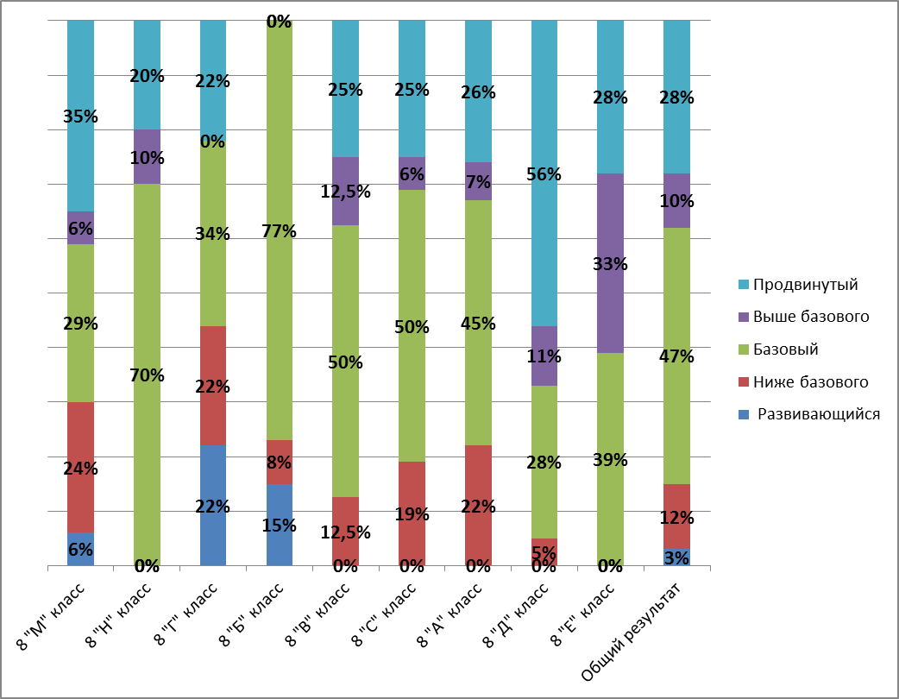
Экспериментальная работа с ЦО №548 «Царицыно»

Slide 9
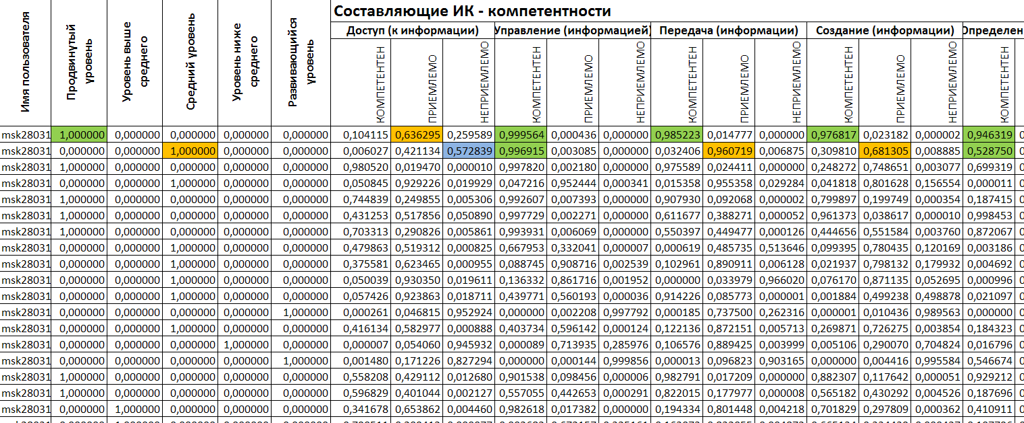
ИНДИВИДУАЛЬНЫЕ РЕЗУЛЬТАТЫ УЧАЩИХСЯ
(интерпретация)

Slide 10
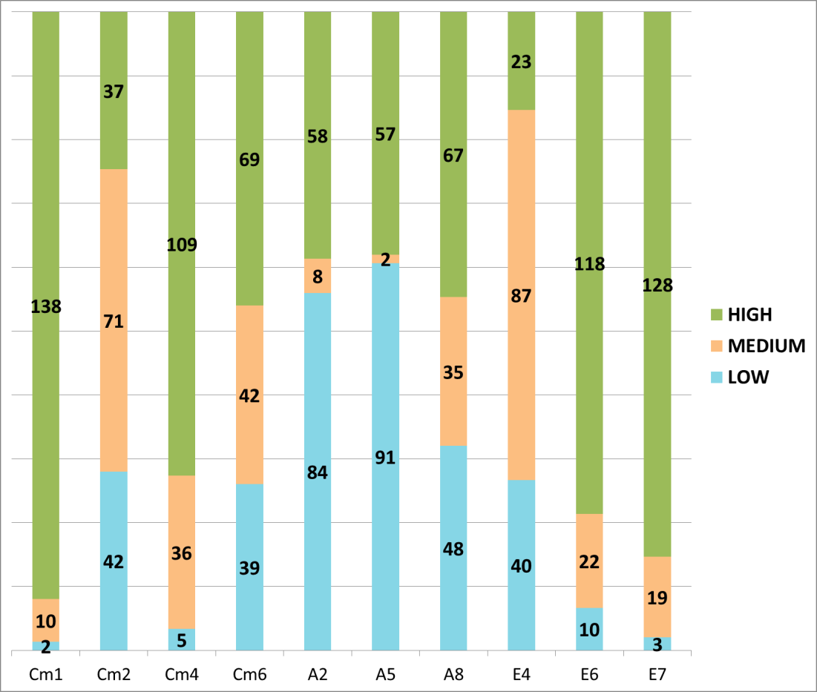
РАБОТА С ИНДИВИДУАЛЬНЫМИ РЕЗУЛЬТАТАМИ
(результаты учащихся по наблюдаемым переменным)
Установление наиболее слабо развитых навыков работы с информацией
Возможность построения индивидуальной траектории работы с учащимися

Slide 11
Оценка уровня составляющих ИК-компетентности
Класс | Access | Communicate | Create | Define | Evaluate | Integrate | Manage
8М | Acceptable: 4,; Unacceptable: 9,; Proficient: 4, | Acceptable: 4,; Unacceptable: 3,; Proficient: 10, | Acceptable: 8,; Unacceptable: 3,; Proficient: 6, | Acceptable: 7,; Unacceptable: 2,; Proficient: 8, | Acceptable: 4,; Unacceptable: 1,; Proficient: 12, | Acceptable: 5,; Unacceptable: 1,; Proficient: 11, | Acceptable: 7,; Unacceptable: 1,; Proficient: 9,
8Н | Acceptable: 4,; Unacceptable: 12,; Proficient: 4, | Acceptable: 9,; Unacceptable: ,; Proficient: 11, | Acceptable: 13,; Unacceptable: ,; Proficient: 7, | Acceptable: 15,; Unacceptable: ,; Proficient: 5, | Acceptable: 7,; Unacceptable: ,; Proficient: 13, | Acceptable: 6,; Unacceptable: ,; Proficient: 14, | Acceptable: 9,; Unacceptable: ,; Proficient: 11,
8Г | Acceptable: 5,; Unacceptable: 3,; Proficient: 1, | Acceptable: 3,; Unacceptable: 4,; Proficient: 2, | Acceptable: 3,; Unacceptable: 4,; Proficient: 2, | Acceptable: 6,; Unacceptable: 1,; Proficient: 2, | Acceptable: 6,; Unacceptable: ,; Proficient: 3, | Acceptable: 5,; Unacceptable: 2,; Proficient: 2, | Acceptable: 4,; Unacceptable: 1,; Proficient: 4,
8Б | Acceptable: 2,; Unacceptable: 11,; Proficient: , | Acceptable: 6,; Unacceptable: 2,; Proficient: 5, | Acceptable: 8,; Unacceptable: 3,; Proficient: 2, | Acceptable: 10,; Unacceptable: 2,; Proficient: 1, | Acceptable: 4,; Unacceptable: 3,; Proficient: 6, | Acceptable: 7,; Unacceptable: 2,; Proficient: 4, | Acceptable: 8,; Unacceptable: 1,; Proficient: 4,
8В | Acceptable: 5,; Unacceptable: 7,; Proficient: 4, | Acceptable: 7,; Unacceptable: 1,; Proficient: 8, | Acceptable: 9,; Unacceptable: 1,; Proficient: 6, | Acceptable: 10,; Unacceptable: ,; Proficient: 6, | Acceptable: 5,; Unacceptable: 1,; Proficient: 10, | Acceptable: 5,; Unacceptable: ,; Proficient: 11, | Acceptable: 4,; Unacceptable: 1,; Proficient: 11,
8С | Acceptable: 4,; Unacceptable: 8,; Proficient: 4, | Acceptable: 11,; Unacceptable: ,; Proficient: 5, | Acceptable: 6,; Unacceptable: 3,; Proficient: 7, | Acceptable: 13,; Unacceptable: ,; Proficient: 3, | Acceptable: 8,; Unacceptable: ,; Proficient: 8, | Acceptable: 6,; Unacceptable: 1,; Proficient: 9, | Acceptable: 9,; Unacceptable: 1,; Proficient: 6,
8А | Acceptable: 11,; Unacceptable: 11,; Proficient: 5, | Acceptable: 12,; Unacceptable: 2,; Proficient: 13, | Acceptable: 16,; Unacceptable: 3,; Proficient: 8, | Acceptable: 15,; Unacceptable: 3,; Proficient: 9, | Acceptable: 12,; Unacceptable: ,; Proficient: 15, | Acceptable: 9,; Unacceptable: 1,; Proficient: 17, | Acceptable: 12,; Unacceptable: 2,; Proficient: 13,
8Д | Acceptable: 3,; Unacceptable: 5,; Proficient: 10, | Acceptable: 2,; Unacceptable: ,; Proficient: 16, | Acceptable: 10,; Unacceptable: 2,; Proficient: 6, | Acceptable: 7,; Unacceptable: ,; Proficient: 11, | Acceptable: 4,; Unacceptable: ,; Proficient: 14, | Acceptable: 3,; Unacceptable: ,; Proficient: 15, | Acceptable: 4,; Unacceptable:,; Proficient: 14,
8Е | Acceptable: 9,; Unacceptable: 3,; Proficient: 6, | Acceptable: 9,; Unacceptable: ,; Proficient: 9, | Acceptable: 12,; Unacceptable: 1,; Proficient: 5, | Acceptable: 13,; Unacceptable: 1,; Proficient: 4, | Acceptable: 5,; Unacceptable: 1,; Proficient: 12, | Acceptable: 6,; Unacceptable: ,; Proficient: 12, | Acceptable: 8,; Unacceptable: 0,; Proficient: 10,
ИТОГО | Acceptable: 47,; Unacceptable: 69,; Proficient: 38, | Acceptable: 63,; Unacceptable: 12,; Proficient: 79 | Acceptable: 85,; Unacceptable: 20,; Proficient: 49 | Acceptable: 96,; Unacceptable: 9,; Proficient: 49 | Acceptable: 55,; Unacceptable: 6,; Proficient: 93 | Acceptable: 52,; Unacceptable: 7,; Proficient: 95 | Acceptable: 65,; Unacceptable: 7,; Proficient: 82

Slide 12
Возможность – «индивидуализированное обучение»
Использование информационных технологий - один из основных инструментов индивидуализированного обучения
Интеграция технологий в педагогические методы и практики позволяет учителям сфокусироваться на потребностях и возможностях конкретных учащихся, их интересах и наиболее эффективных практиках проведения занятия.
Виртуальные образовательные среды, онлайн игры, симуляторы и другие мобильные технологии обеспечивают учащихся и педагогов пространством для индивидуализации образовательных возможностей и мотивируют учащихся учиться и самим следить за своими образовательными результатами.
Использование информационных технологий в образовательном процессе и педагогических практиках позволило педагогом перестроиться с системы обучения, в центре который находится учитель, на систему, в центре которой находится ученик

Slide 13
Рекомендации: построение урока
Pre-lesson: ознакомление с основными разделами темы, поиск и обработка необходимой информации, просмотр видеолекций, создание ментальных карт (mind mapping) (iMindMap (Tony Busan), MindMeister (доступна для групповой работы одновременно с разных компьютеров/мест обитания), Bubble.us, Edraw Mindmap, XMind v3.2.1)
Lesson: работа в группах, обсуждения, презентации, выполнение лабораторных, практических работ или другой учебной деятельности
Post-lesson: выводы по пройденному, закладки, ответы на вопросы самопроверки после параграфа/ темы
Discussion/forum: общение по теме занятия со сверстниками и учителем, используя систему онлайновых дискуссий, форумы, блоги, социальные сети
Определение: умение корректно сформулировать проблему, чтобы целенаправленно искать и обрабатывать информацию
Доступ: умение искать и находить информацию в различных источниках
Управление: умение классифицировать или организовывать информацию
Интеграция: умение интерпретировать и реструктурировать информацию, вычленять главное, сравнивать информацию из разных источников
Оценка: умение составить мнение о качестве, релевантности, полезности информации и источников ее получения
Создание: умение создавать или адаптировать имеющуюся информацию с учетом конкретной задачи
Передача : умение адаптировать информацию к конкретной аудитории

Slide 14
Задания с «открытым началом и закрытым концом»
Пример: Вы с друзьями на каникулах решили съездить в Питер. Сколько времени займет дорога?
Расстояние
Средняя скорость потока
Возможные пробки
Стоимость билета на самолет/ поезд

Slide 15
Задания с «открытым началом и закрытым концом»
Пример*: Самый длинный период пребывания космонавта на станции Мир длился приблизительно 680 дней. Сколько раз при этом космонавт облетел вокруг Земли?
Сколько лет оставалась на орбите космическая станция Мир (15 лет)
Сколько раз облетела вокруг Земли в течение всего срока своего полета в космосе (86 500)
* - за основу взят вопрос из международного сравнительного исследования PISA

Slide 16
Обязательная оценка проектно-исследовательской деятельности
1)степень самостоятельности в выполнении различных этапов работы над проектом;
2)степень включённости в групповую работу и чёткость выполнения отведённой роли;
3)практическое использование предметных и метапредметных результатов;
4)количество новой информации использованной для выполнения проекта;
5)степень осмысления использованной информации;
6)уровень сложности и степень владения использованными методиками;
7)оригинальность идеи, способа решения проблемы;
8)уровень организации и проведения презентации:
устного сообщения, письменного отчёта, обеспечения объектами наглядности;
9)владение рефлексией;
10)творческий подход в подготовке объектов наглядности презентации.

Slide 24
Особенности формирования ИК-компетентности
1. Количественное увеличение компьютеров в школах само по себе не приводит к повышению ИК-компетентности учащихся. Техническая обеспеченность и различного рода частота использования ИКТ также слабо или не связана с уровнем ИК-компетентности учащихся. Не связана она также с наличием и частотой использования различных устройств – планшетов и смартфонов. Не связана она также и с частотой использования различных средств доступа к информации, таких как различные типы сетевых сервисов, например, социальные сети.
Индивидуальные факторы, влияющие на формирование ИК-компетентности вне школы
2. ИКК связана с содержанием деятельности учащихся, которая потенциально может и не быть связана с компьютерной техникой, но которая должна подразумевать работу с информацией (поиском и обработкой) и ее коммуникацией (передачей другим людям). Происходить формирование ИКК может в разных условиях, как условиях досуговой деятельности, например, при чтении блогов и формализованном Интернет-общении, так и в учебной деятельности.

Slide 25
Особенности формирования ИК-компетентности
3. Школа должна обратить особое внимание на социально уязвимых учащихся из семей с более низким уровнем образования, предоставив им нет только свободный доступ к компьютеру, но прежде всего, к образовательным информационным ресурсам сети Интернет и любым другим познавательным ресурсам, которых они лишены дома. Также очень важно внимание учителей к внеучебной деятельности таких учащихся.
Индивидуальные факторы, влияющие на формирование ИК-компетентности вне школы
4. Повышение ИКК учащихся не через формальное внедрение компьютерной техники в учебный процесс, а через переключение деятельности детей из строго учебной, в учебно-практическую и самостоятельную работу.

Slide 26
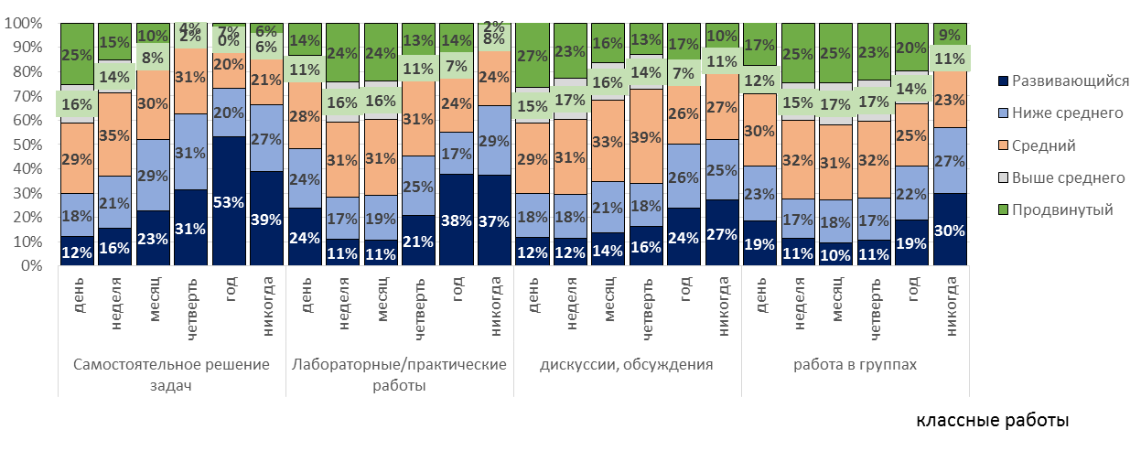
Влияние на ИК-компетентность форм урочной деятельности
(вне зависимости от того используются ли средства ИКТ на уроке или нет)
Традиционный пересказ материала не связан с ИКК;
Регулярность самостоятельного решения задач и практических работ демонстрирует существенную связь;
Взаимосвязь с практическими работами - чем чаще практические работы, тем выше ИКК;
Частота дискуссий и обсуждений на уроках оказывается даже еще более значимым фактором формирования ИКК;
Частота работы в группах выглядит в меньшей степени связанной с уровнями ИКК, но тоже представляется важной для ее формирования.
Чем более монологическим является учебный процесс, тем в меньшей степени у учащихся формируется ИКК.
Обсуждение приводит к осмыслению материала и формирует компетенции, связанные с обобщением информации, умением делать выводы, развивает коммуникативные навыки, и напрямую связана с ИКК
Индивидуальные факторы, влияющие на формирование ИК-компетентности вне школы

Slide 28
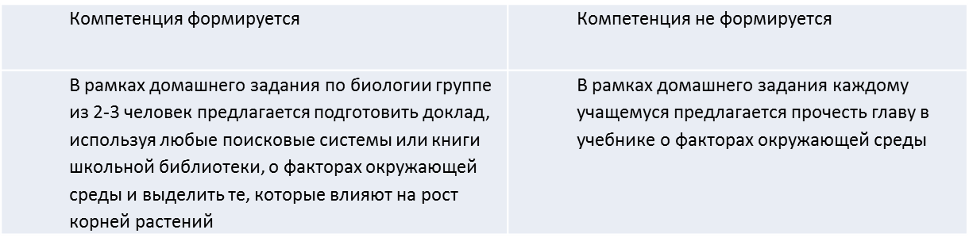
Специфика домашней работы
Индивидуальные факторы, влияющие на формирование ИК-компетентности вне школы
Notes:
самостоятельный поиск и самостоятельную работа с источниками, особенно в виде домашней работы, когда школьник не стеснен во времени и, видимо, более свободно реализует свою тягу к новым технологиям, но в заданном учителем русле;
работа в Интернете, но не совсем в свободном режиме, а связанная с решением учебных задач;
вовлекать в использование ИКТ учащихся следует как можно раньше, т.к. опыт использования компьютера выступает одним из наиболее сильно влияющих на ИКК факторов;
заключительный этап любого проекта – это презентация результатов и их обсуждение в классе. Дискуссии и осмысление материала, стимуляция передачи учебной и учебно-практической информации между учащимися могли мы оказать существенное влияние на коммуникационные компетентности.

Slide 30
Методический сценарий: урок биологии
(компетенции доступ, оценка, создание)
Индивидуальные факторы, влияющие на формирование ИК-компетентности вне школы

Slide 31
Методический сценарий: урок биологии
(компетенции доступ, оценка, создание)
Индивидуальные факторы, влияющие на формирование ИК-компетентности вне школы

Slide 32
Методический сценарий: урок биологии
(компетенции доступ, оценка, создание)
Индивидуальные факторы, влияющие на формирование ИК-компетентности вне школы

Slide 33
Пример проекта: урок географии
(компетенции доступ, оценка, создание)
«Палеонтологические находки в московском метро»
Окаменевшие останки животных и растений представляются большинству людей явлением редким и необычным. Мы привыкли видеть их на фотографиях в учебниках или витринах музея. Но, оказывается, практически каждый день мы видим множество окаменелостей, сами об этом не подозревая. Московский метрополитен – наиболее яркий пример того, что палеонтологические редкости находятся прямо пере нашими глазами. Для декоративной отделки станций и переходов метро использовано множество сортов мрамора, гранита, мраморного известняка и других горных пород. Если вглядеться внимательно в стены московского метро можно обнаружить множество уникальных находок. Разузнайте как можно больше об «уликах» московского метро. Выясните, какие типы горных пород (окаменелостей) там встречаются. Каков их возраст? О чем они говорят? Подготовьте статью и разместите ее на странице общешкольном сайте. Подготовьте информацию об общешкольном конкурсе презентаций на данную тематику. Обеспечьте техническое сопровождение проведения конкурса на странице сайта газеты.
Индивидуальные факторы, влияющие на формирование ИК-компетентности вне школы

Slide 34
Пример проекта: урок истории
(компетенции доступ, управление, оценка, создание)
Изучите разные исторические источники: семейные архивы, фотографии, тексты, фрагменты летописей, сказки, прижизненные или последующие изображения исторических деятелей, реальные артефакты или их изображения, звукозаписи и т.д.
Рассортируйте использованные информационные источники по признаку их достоверности/недостоверности.
Поясните свой выбор.
Подготовьте памятку о порядке использования источника для составления описания какого-либо события или персонажа. Выберите какое-либо историческое событие или исторический персонаж и, пользуясь подготовленной памяткой, подготовьте материалы о данном событии или персонаже к выставке.
С помощью родителей подберите необходимые вам информационные ресурсы.
Индивидуальные факторы, влияющие на формирование ИК-компетентности вне школы

Slide 35
Формы домашней и классной работы на примере урока информатики (компетенции доступ, интеграция, оценка)
Индивидуальные факторы, влияющие на формирование ИК-компетентности вне школы

Slide 36
Домашнее задание
На выбор, одно из трех:
Разработать практическое задание, лабораторную работу или домашнее задание, при выполнении которого повышается уровень одной или нескольких составляющих ИКК (можно групповое или индивидуальное), для учителей или методистов.
Предложить проектное задание на развитие ИКК (для учителей и методистов).
Дать предложения о возможных управленческих решениях, направленных на развитие ИКК учащихся (для управленцев).
Результаты домашнего задания необходимо прикреплять в личном кабинете на schooedutech.fund

